Slide 1

Python GUI
by
Uncle Engineer
ลุงวิศวกร สอนคำนวณ

Slide 2
EP.1
Basic Python

Slide 3
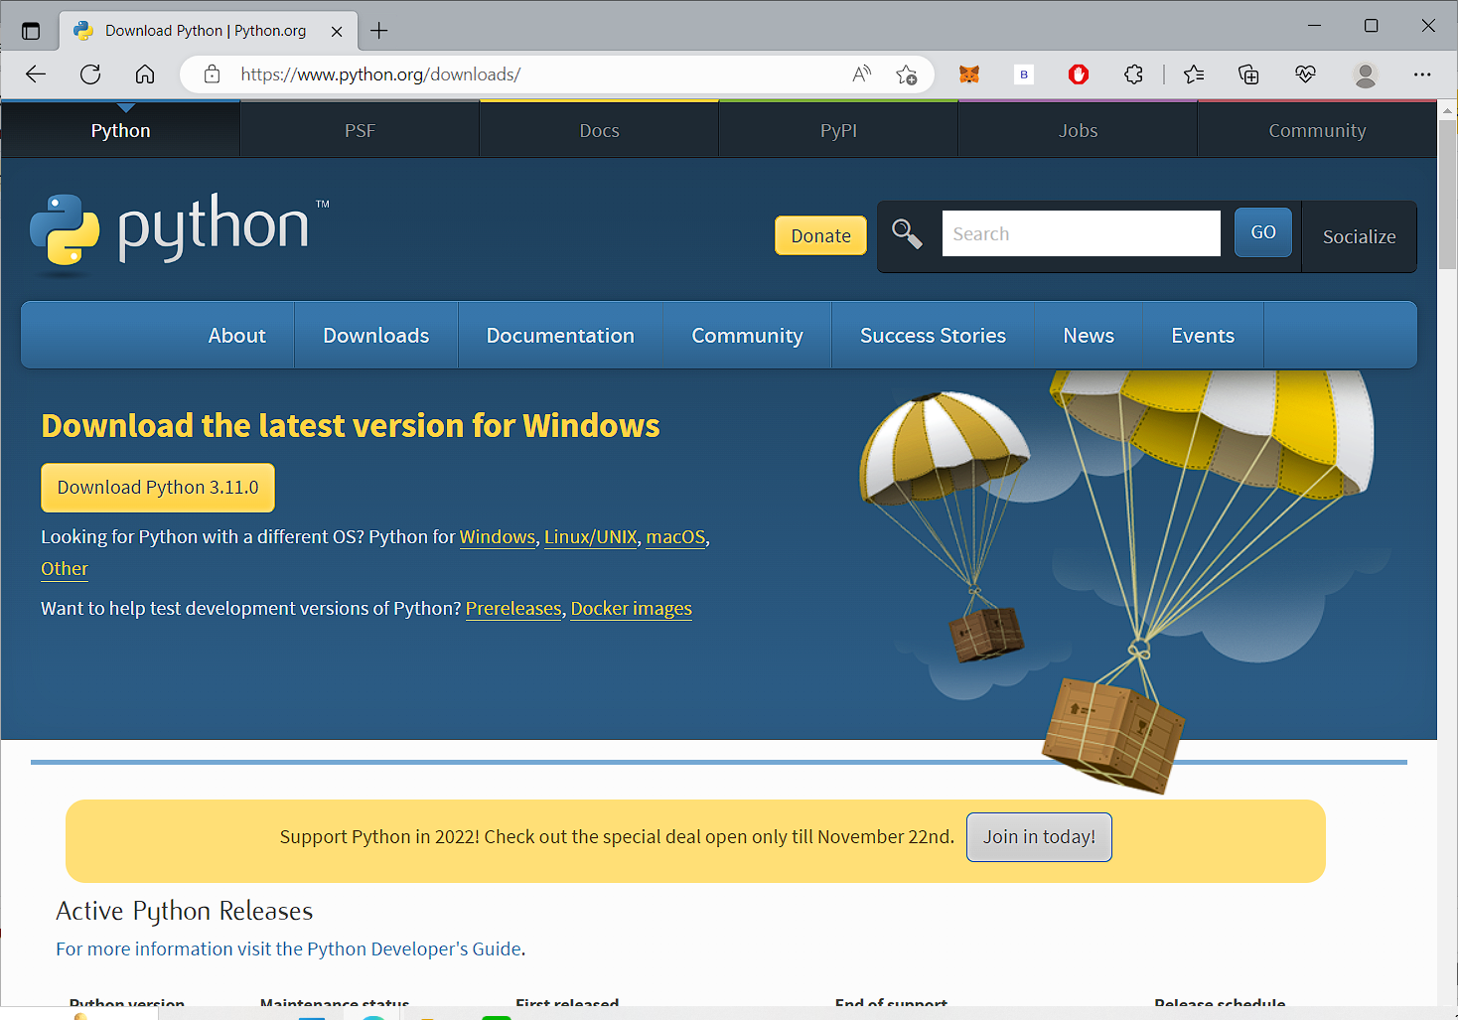
ติดตั้ง python
เข้าไปที่เว็บไซต์ https://www.python.org/downloads/
คลิกดาวน์โหลดเวอร์ชั่นล่าสุด

Slide 4
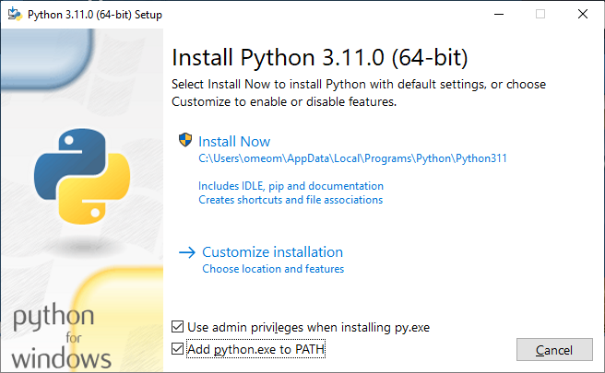
เปิดไฟล์ที่ดาวน์โหลดขึ้นมา
ติ๊ก Add Python 3.11 to PATH

Slide 5
เลือก Customize installation

Slide 6
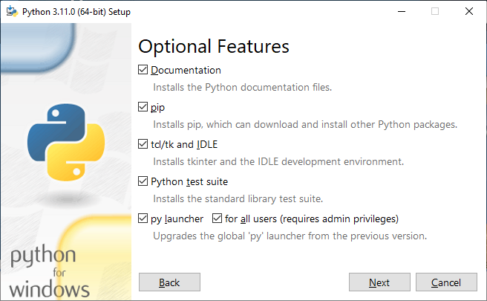
กด Next

Slide 7
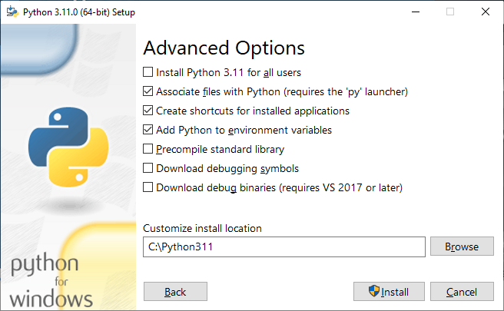
เปลี่ยน Path

Slide 8
คลิก Install

Slide 9
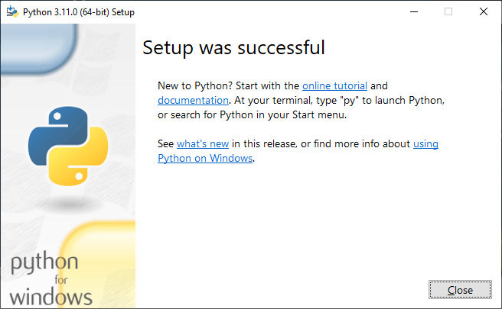
รอติดตั้งจนเสร็จแล้ว close ได้เลย

Slide 10
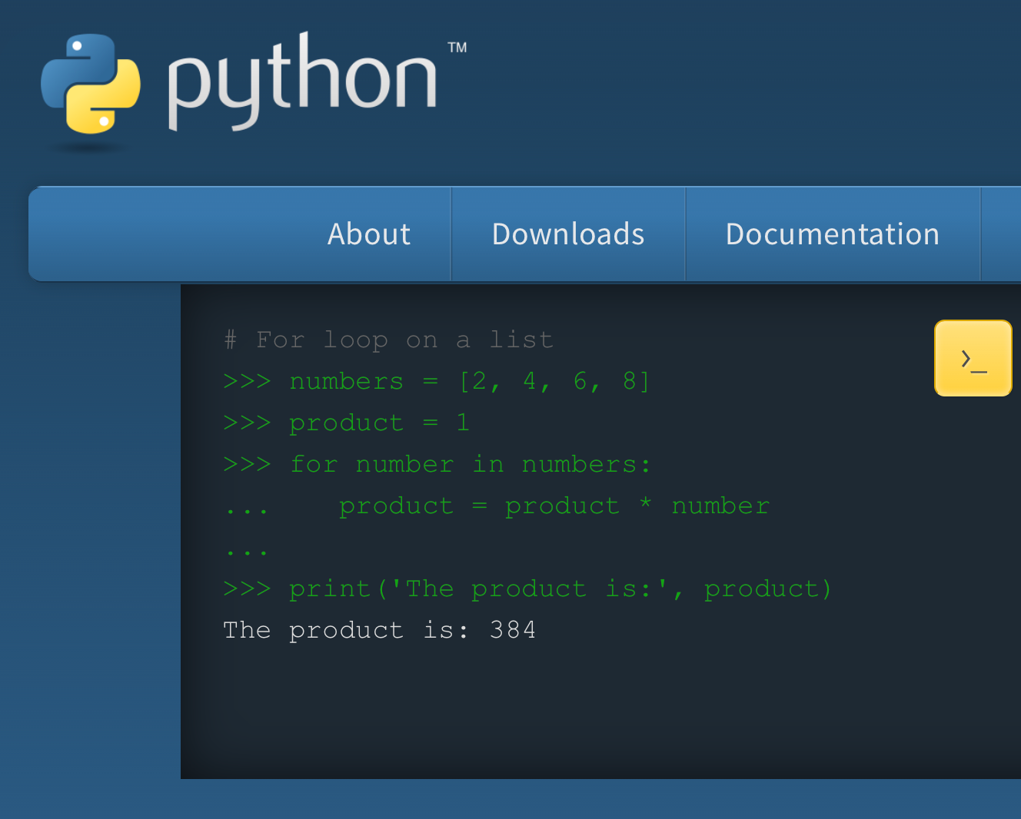
Install Python in Mac OS
คลิก Downloads

Slide 11
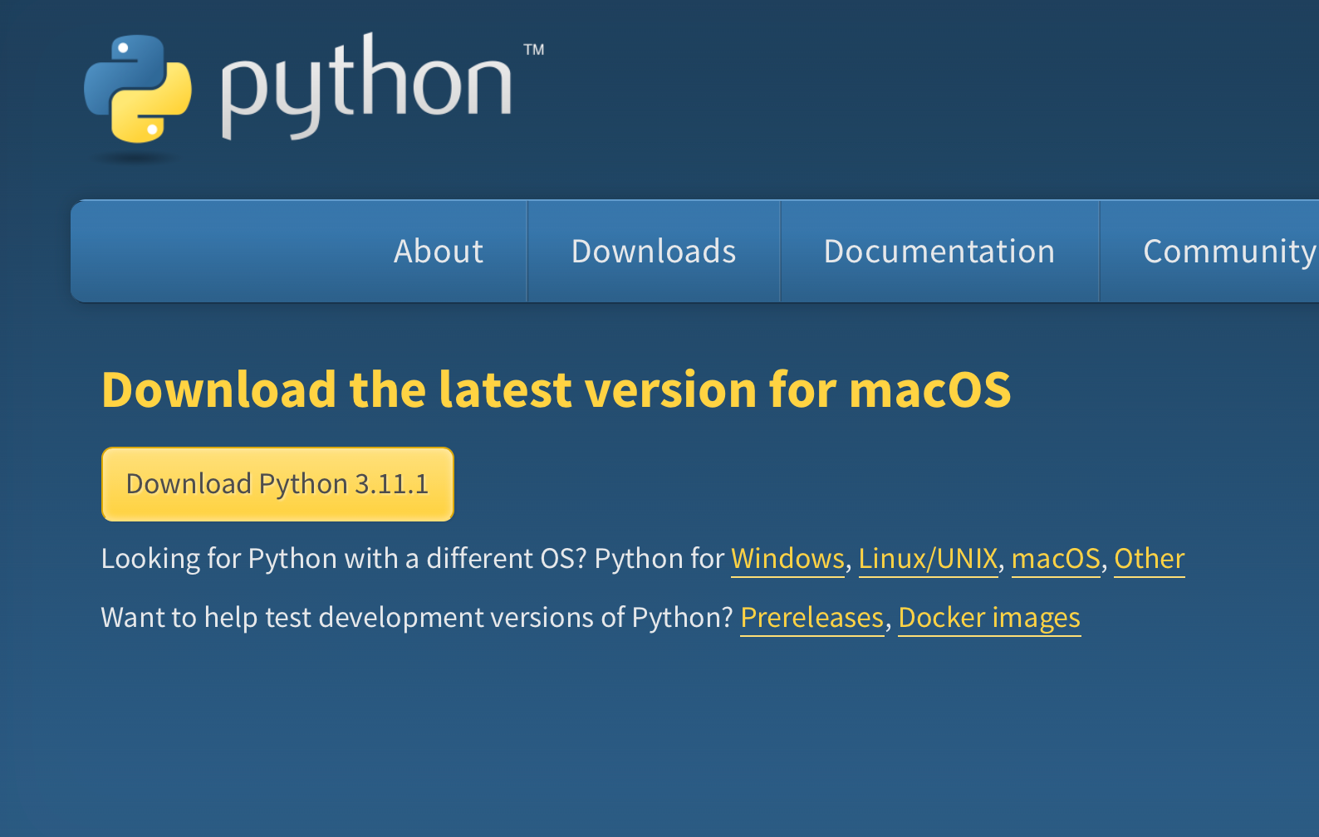
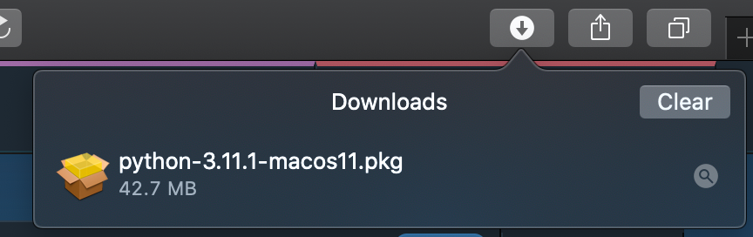
Install Python in Mac OS
-คลิก Downloads Python 3.XX.X\
-เปิดไฟล์ติดตั้ง

Slide 12
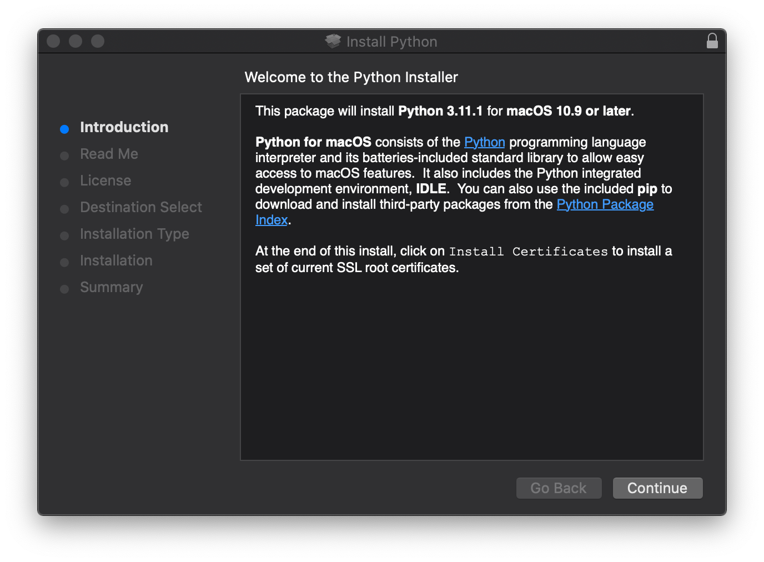
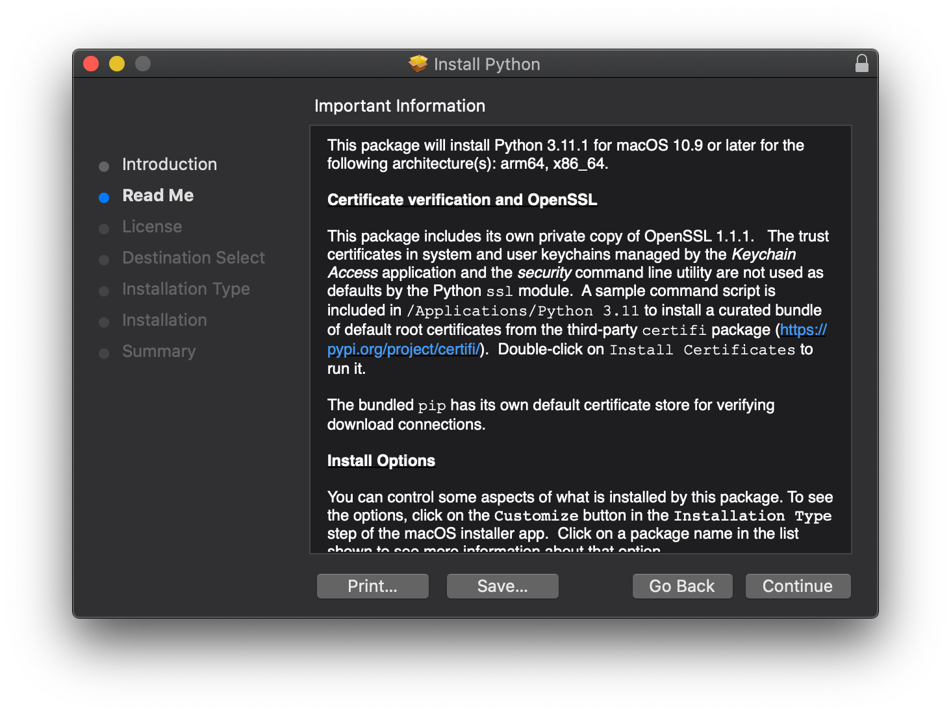
Install Python in Mac OS
Continue

Slide 13
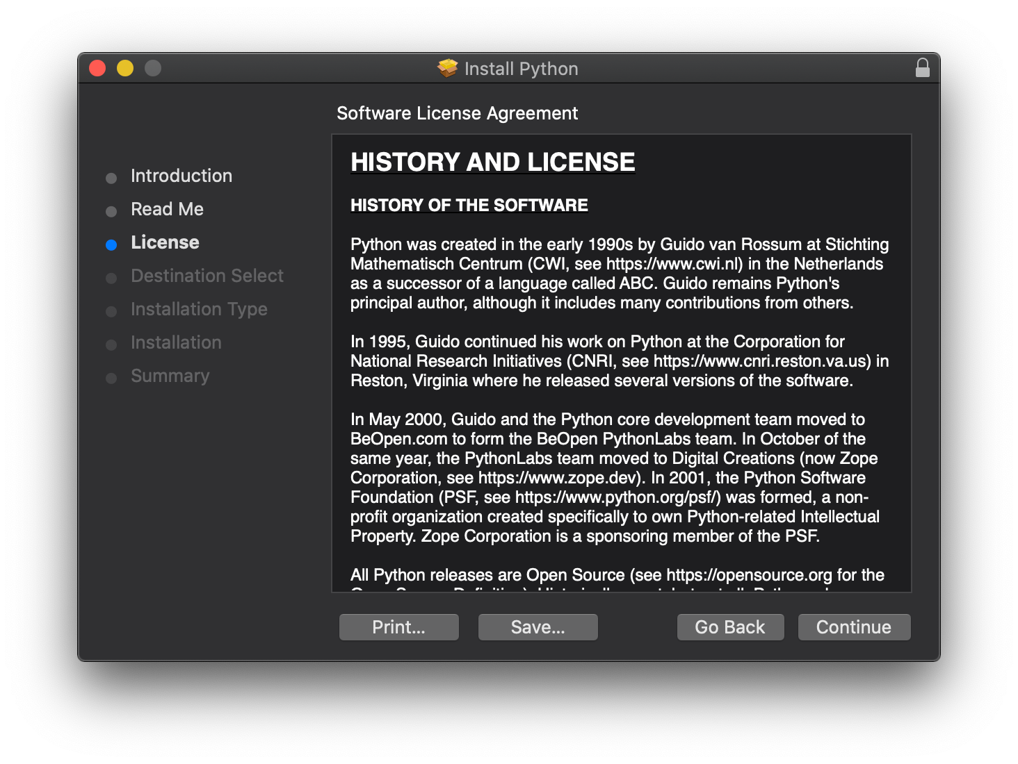
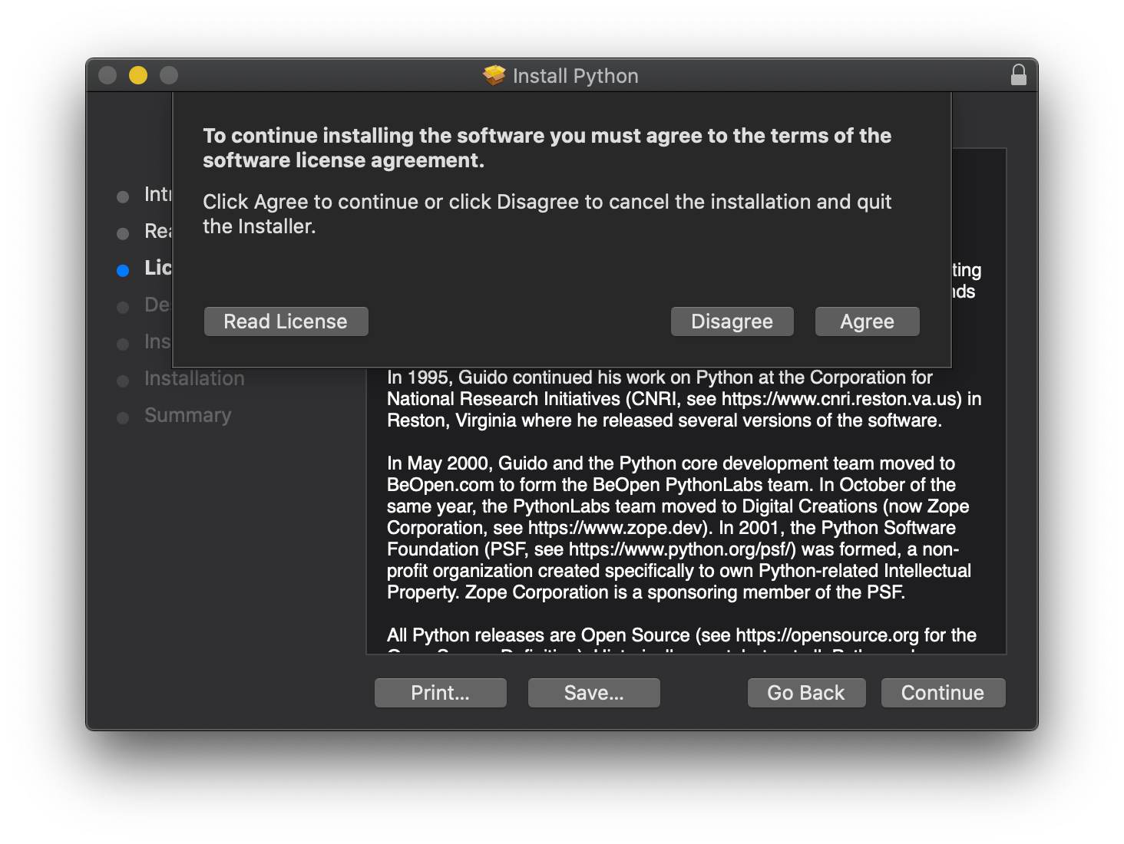
Install Python in Mac OS
Continue and Agree

Slide 14
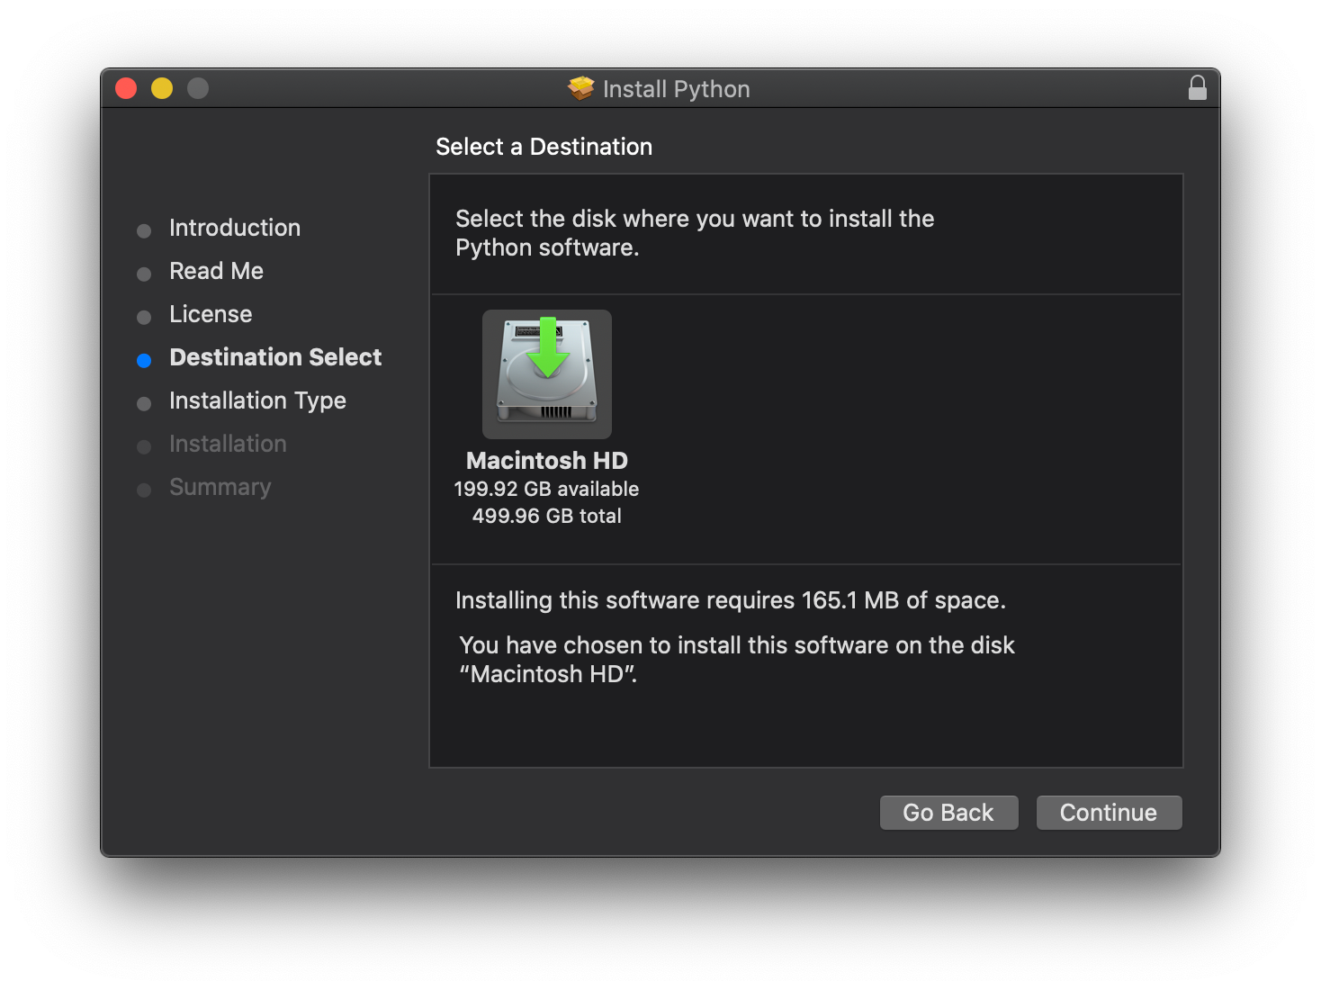
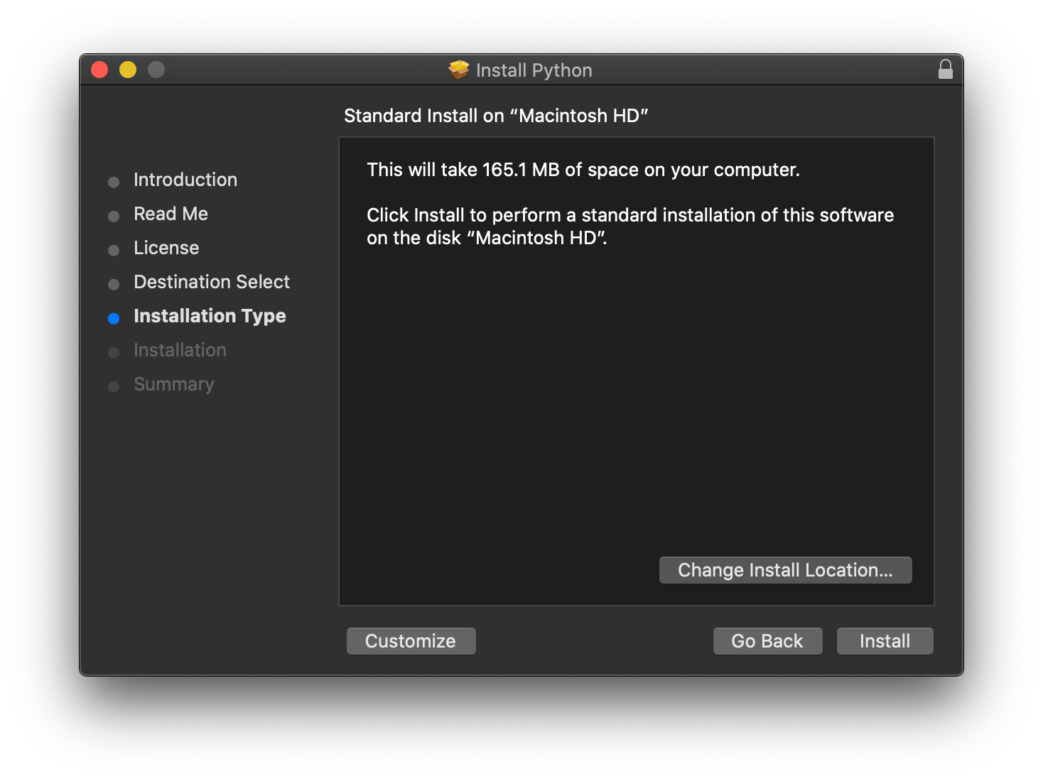
Install Python in Mac OS
Continue and install

Slide 15
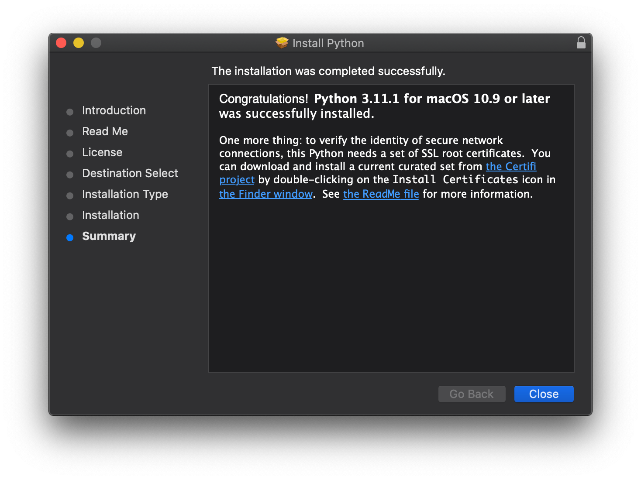
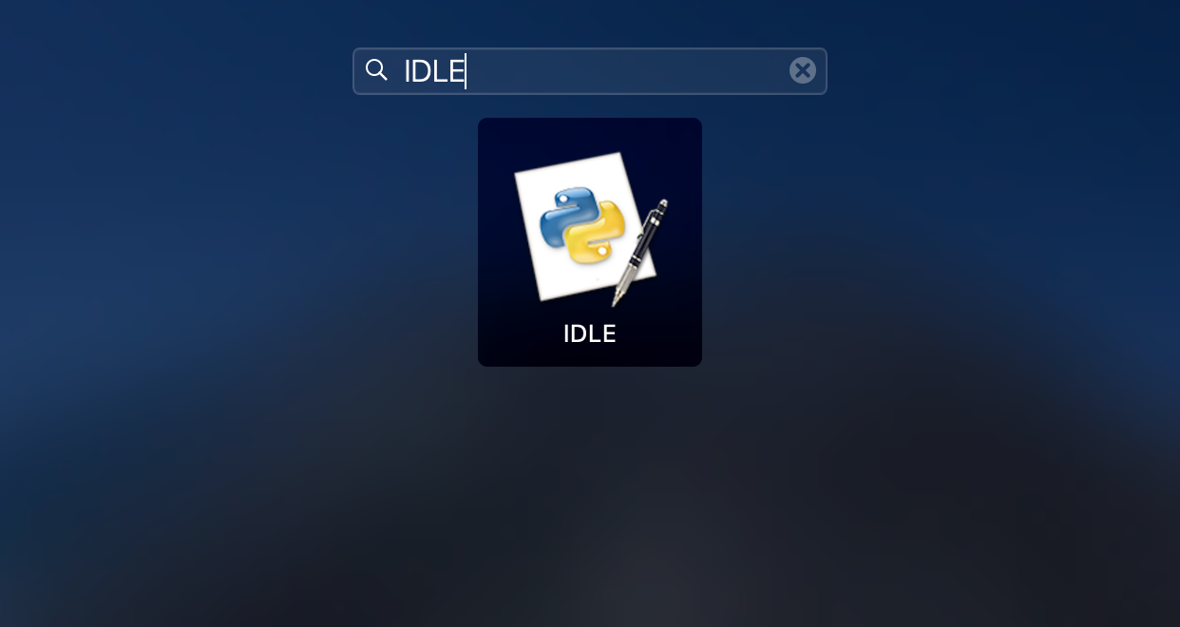
Install Python in Mac OS
Close
ค้นหาโปรแกรมชื่อ IDLE

Slide 16
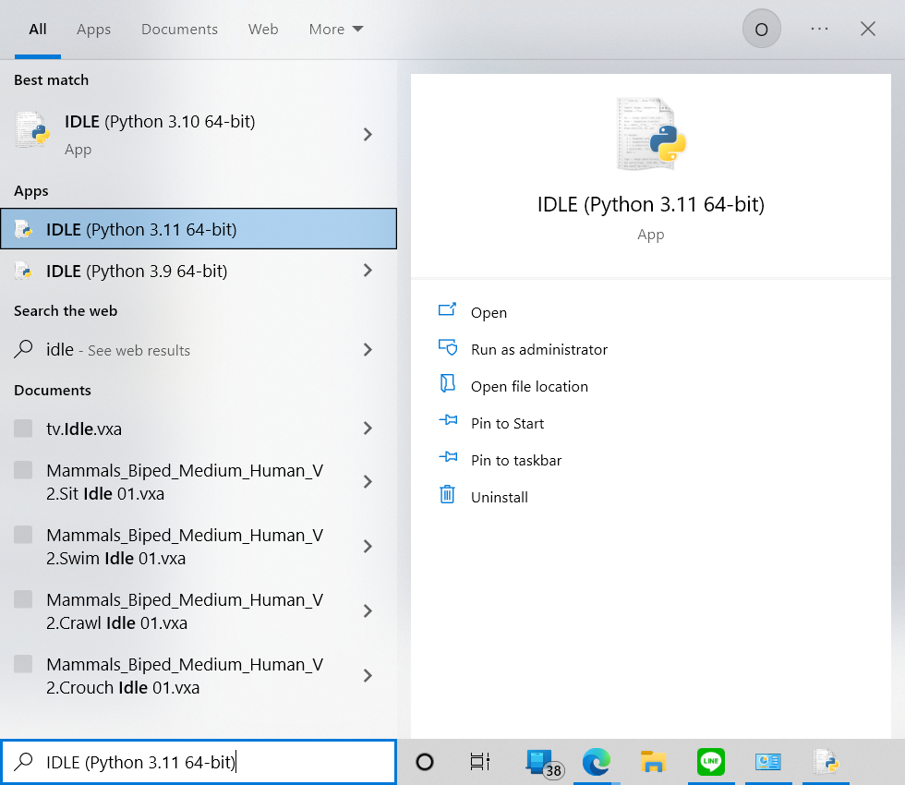
เปิด IDLE

Slide 17
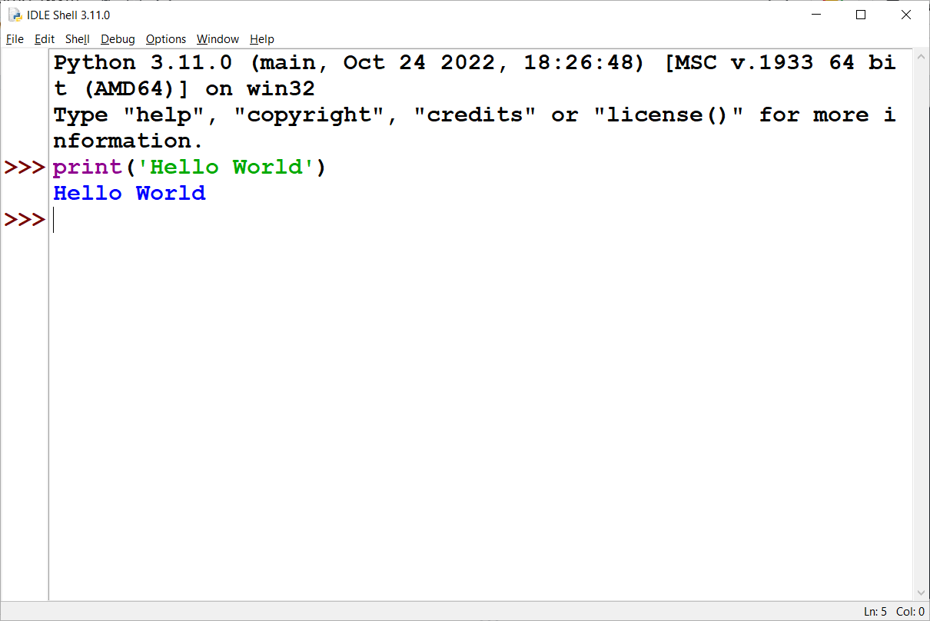
ทดลองรัน python

Slide 18
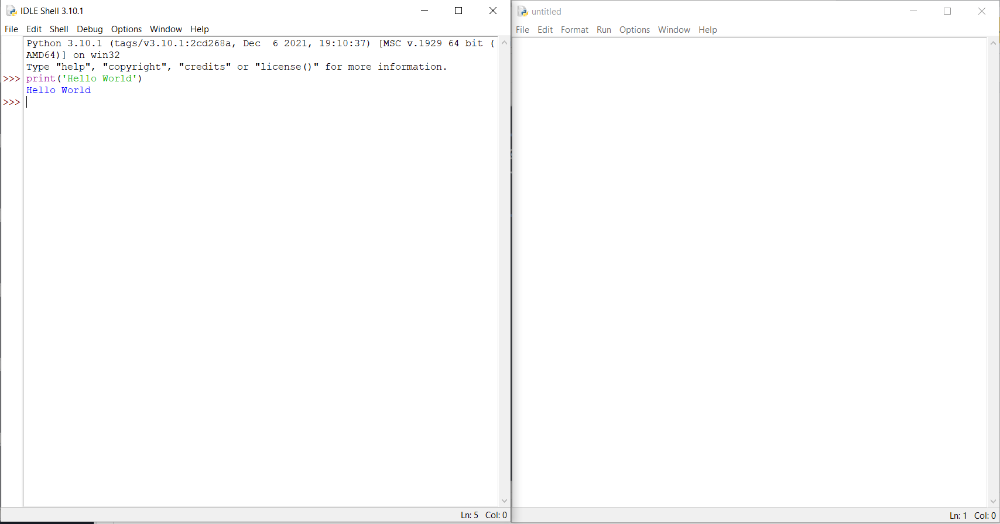
ความต่างระหว่าง Shell กับ Editor
Shell จะไม่สามารถกลับไปแก้ไขบรรทัดที่พิมพ์ไปแล้วได้ Editor จะสามารถแก้ไขได้(เปิด Editor โดยการไปที่ File > New File ในหน้า Shell)
Shell
Editor

Slide 19
str, int, float
str คือ ชนิดข้อมูลแบบ string คือ ข้อมูลที่เป็นตัวอักษร หรือข้อความ
int คือ ชนิดข้อมูลแบบ integer คือข้อมูลที่เป็นเลขจำนวนเต็ม
float คือ ชนิดข้อมูลที่เป็นเลขจำนวนทศนิยม

Slide 20
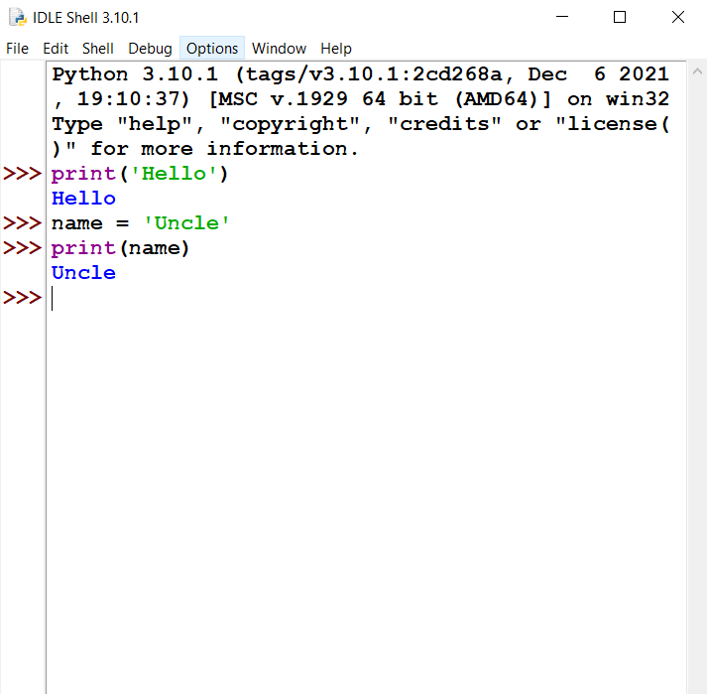
การแสดงข้อความ
การประกาศตัวแปร (Variable)
การแสดงค่าตัวแปร

Slide 21
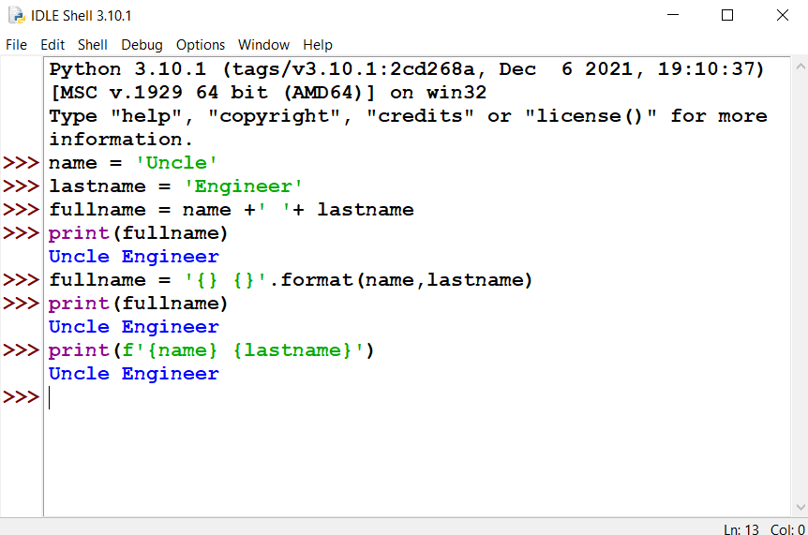
นำข้อมูลที่อยู่ในตัวแปรมามาใส่ในข้อความเพื่อแสดงผล
วิธีที่ 1
วิธีที่ 2
วิธีที่ 3(ใช้ได้ใน python เวอร์ชั่น 3.6 ขึ้นไป)

Slide 22
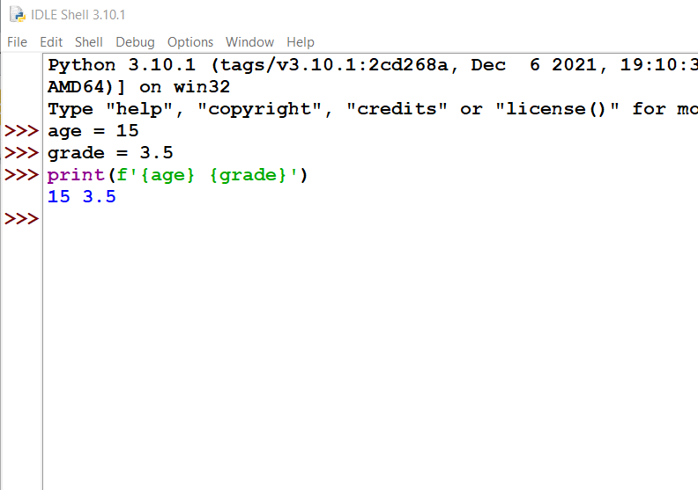
int , float
float เก็บเลขที่เป็นทศนิยม
int เก็บค่าที่เป็นจำนวนเต็ม

Slide 23
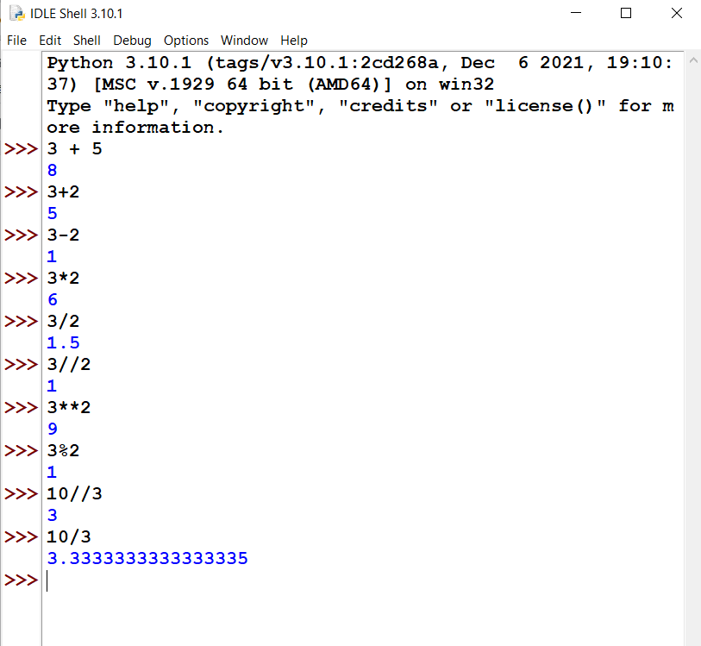
operator + - * / // %

Slide 24
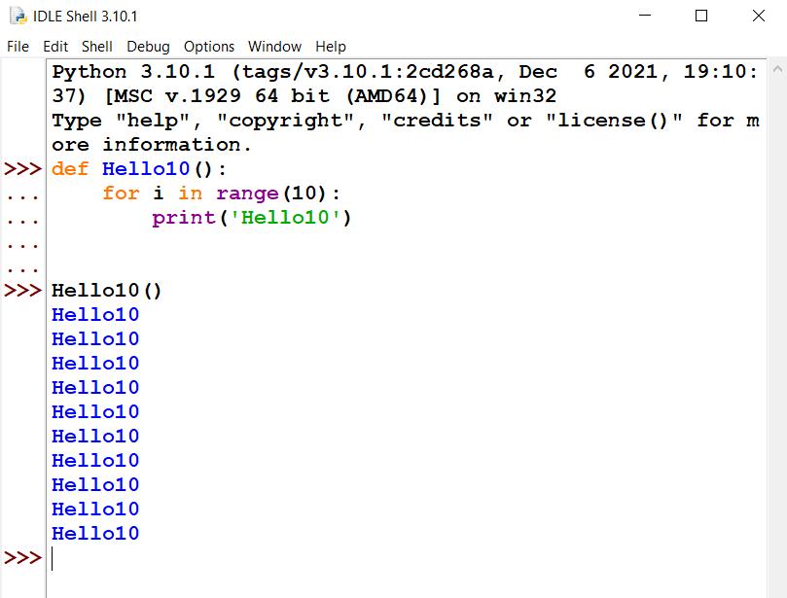
function คือการเก็บค่าอะไรบางอย่างไว้
เก็บค่าไว้ใน function
เรียกใช้ function

Slide 25
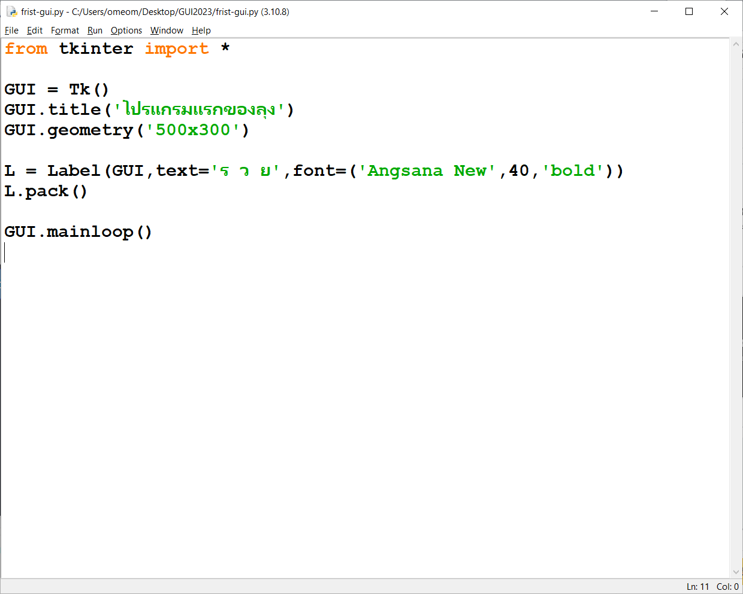
First GUI
สร้างโฟลเดอร์ Python GUI2023 สร้างไฟล์ first-gui.py
ขนาดหน้าต่าง GUI
ใช้ Layout แสดงข้อความ
font และขนาด font
.pack ทำให้ข้อความอยู่ตรงกลางของ GUI

Slide 26
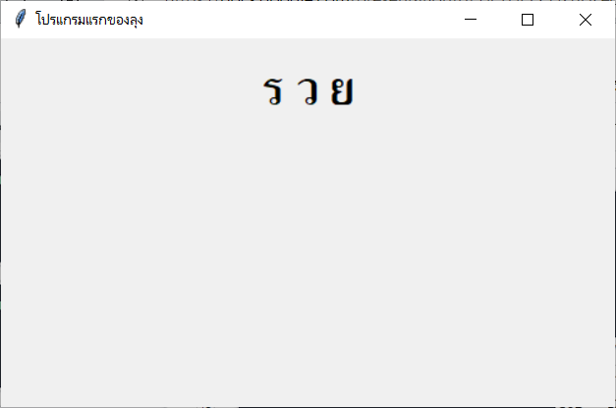
Result

Slide 27
EP.2
การเขียน GUI คำนวณอย่างง่าย

Slide 28
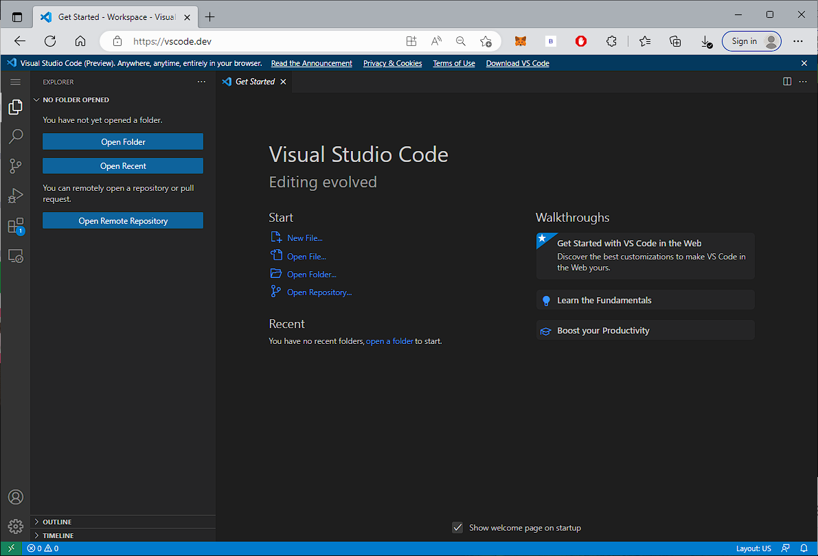
การใช้งาน Editor ในโหมดออนไลน์
เข้าไปที่ https://vscode.dev/

Slide 29
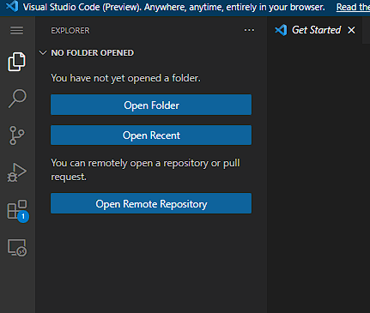
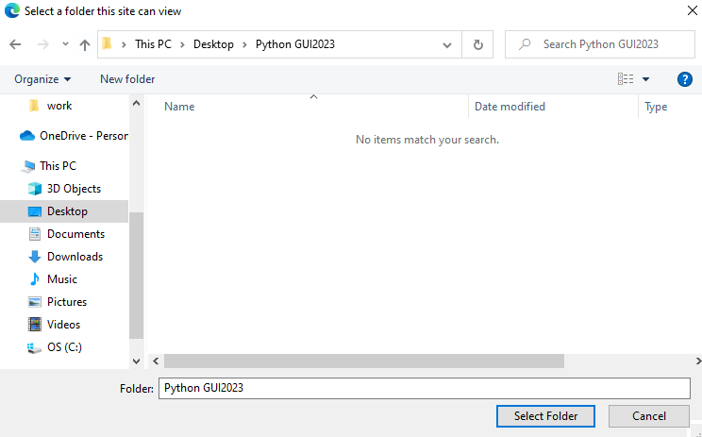
เลือก open folder เลือก python gui2023

Slide 30
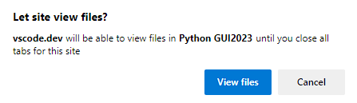
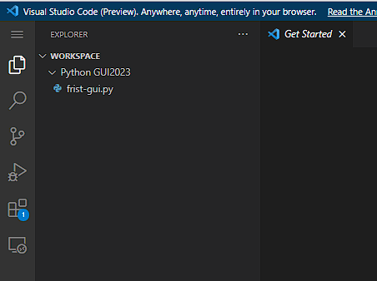
เลือก View files
ไฟล์ของเราจะมาแสดงตรงนี้

Slide 31
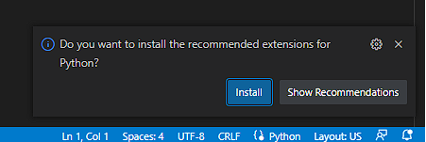
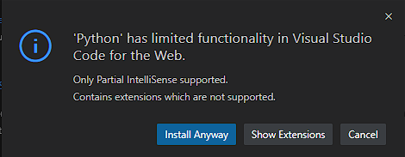
ถ้าขึ้นตามภาพ ให้กด Install เพื่อติดตั้ง extensions python

Slide 32
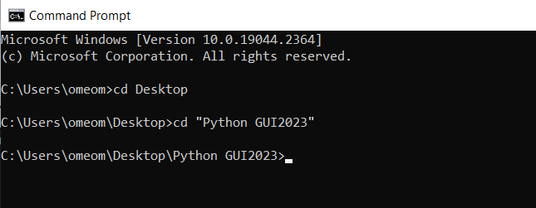
Editor ในโหมดออนไลน์ จะไม่สามารถรันได้ ต้องใช้ cmd ในการรัน วิธีการรัน
เปิด cmd และทำการcd คือการเข้าไปในโฟลเดอร์นั้นๆ
cd เข้าไปในโฟลเดอร์ที่สร้างใช้คำสั่ง
cd แล้วตามด้วย path ของโฟลเดอร์ที่ต้องการ cd

Slide 33
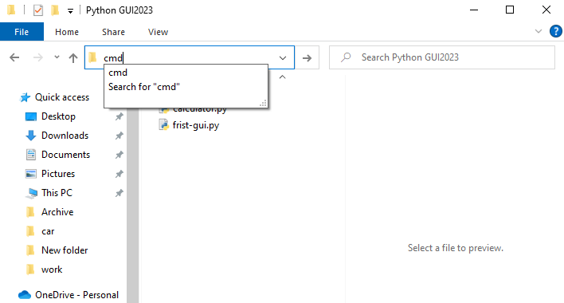
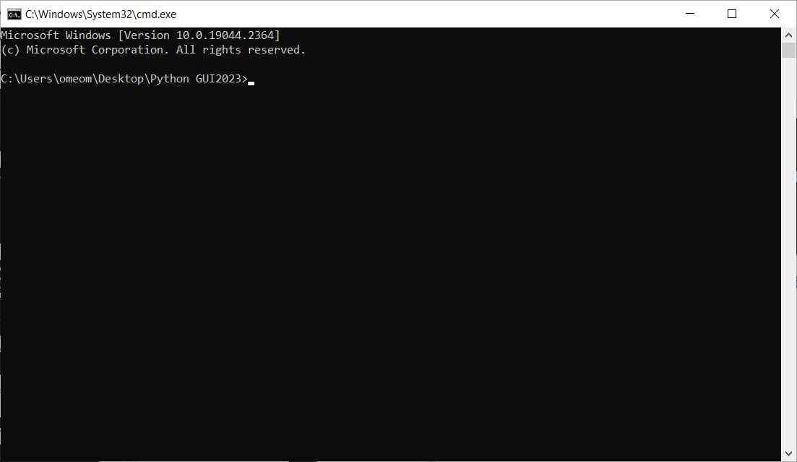
หรือไปที่ path ของโฟลเดอร์แล้วพิม cmd

Slide 34
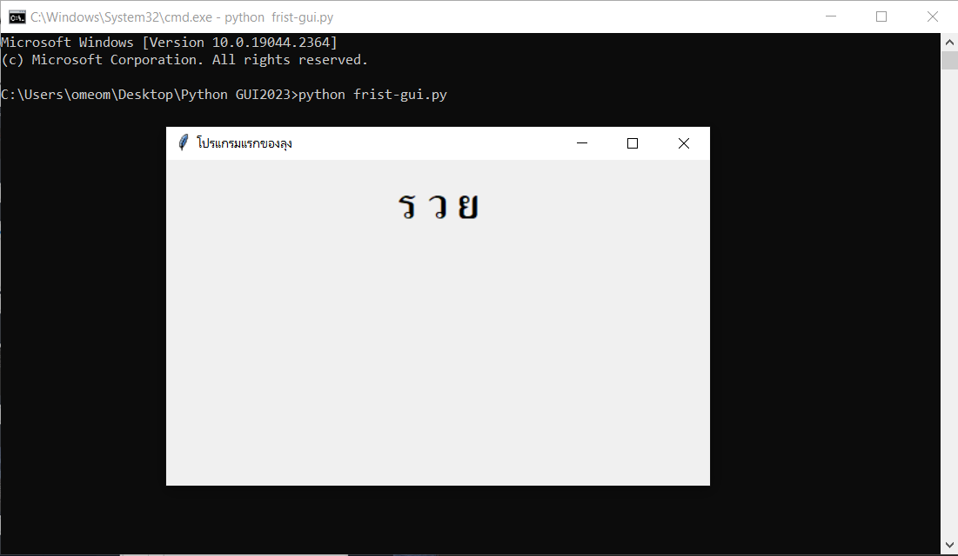
วิธีการรันใน Editor ในโหมดออนไลน์
ใช้คำสั่ง python ตามด้วยชื่อไฟล์

Slide 35
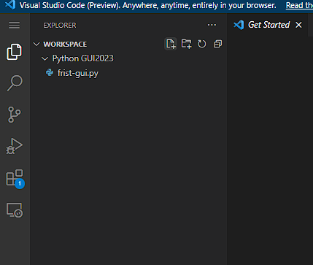
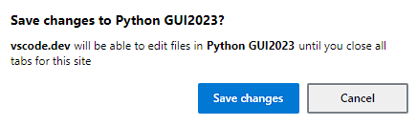
กด new file ตั้งชื่อ calculator.py
กด Save

Slide 36
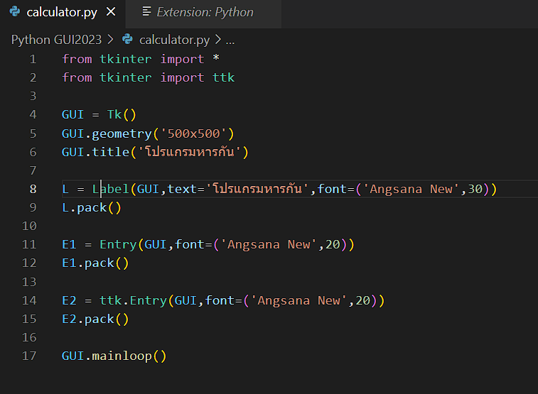
โค้ด calculator.py
theme of Tk
ช่องกรอก
ช่องกรอกแบบใช้ theme ttk

Slide 37
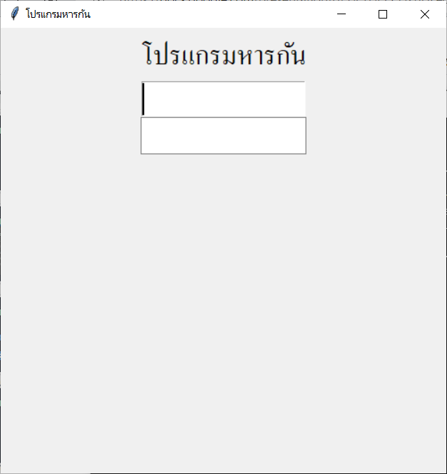
Result

Slide 38
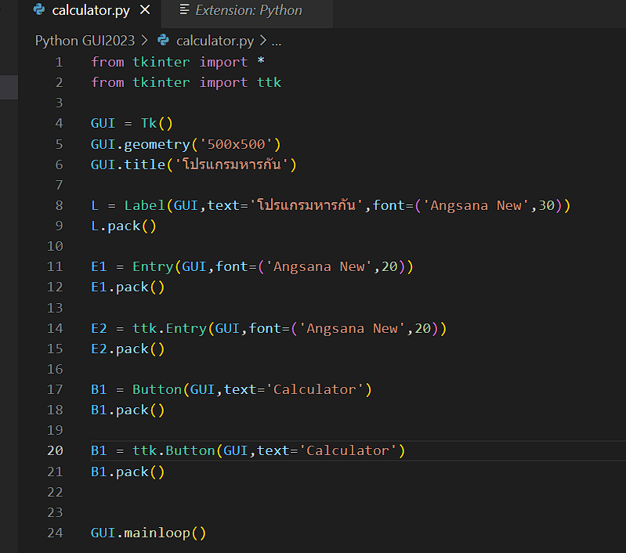
ทดลองสร้างปุ่ม

Slide 39
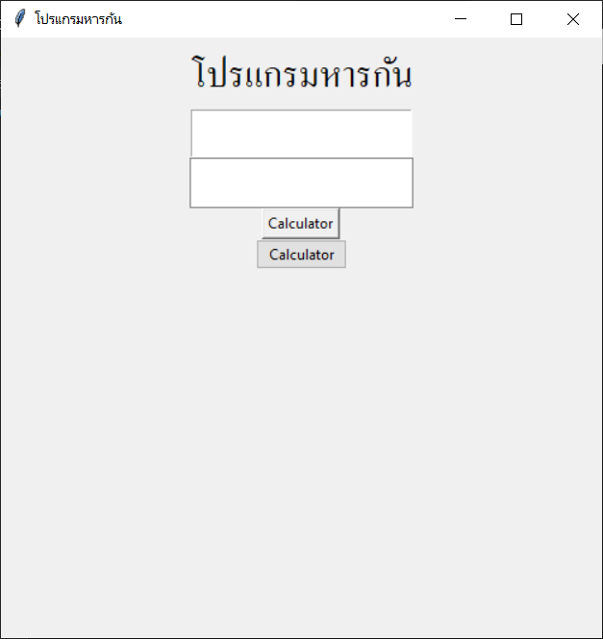
Result

Slide 40
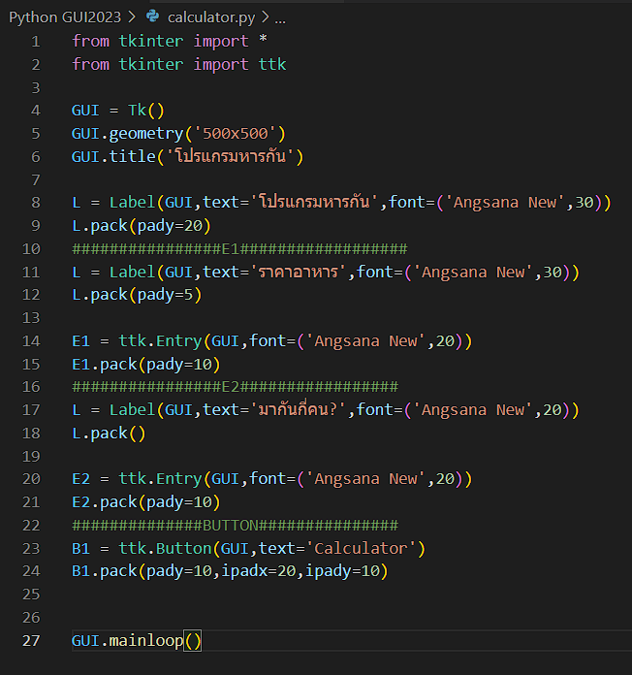
เพิ่มโค้ด
pady คือเว้นช่องว่างแกนy
ipadxและy คือเพิ่มขนาดในแนวแกน x,y

Slide 41
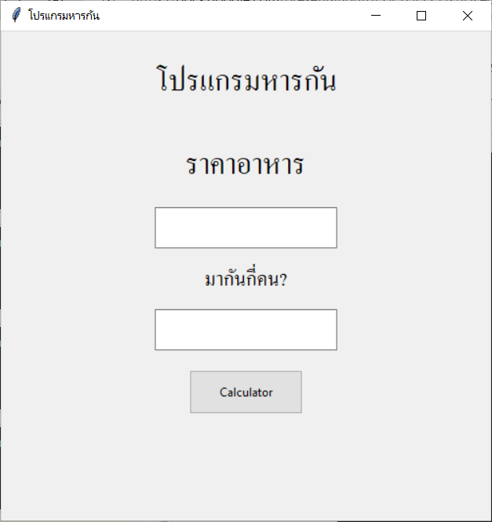
Result

Slide 42
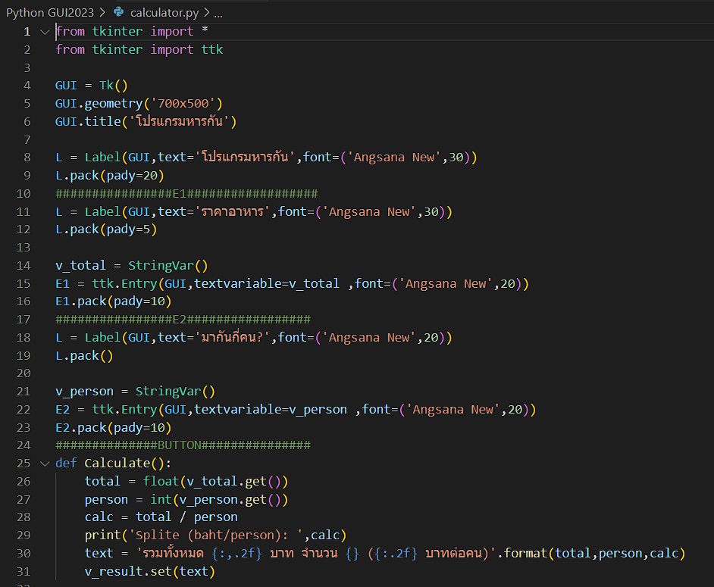
เพิ่มตัวแปรพิเศษสำหรับเก็บข้อมูลใน GUI
ผูกตัวแปรกับช่องกรอก
ฟังก์ชั่นสำหรับคำนวณเลข
ใส่ทศนิยมกี่ตำแหน่ง

Slide 43
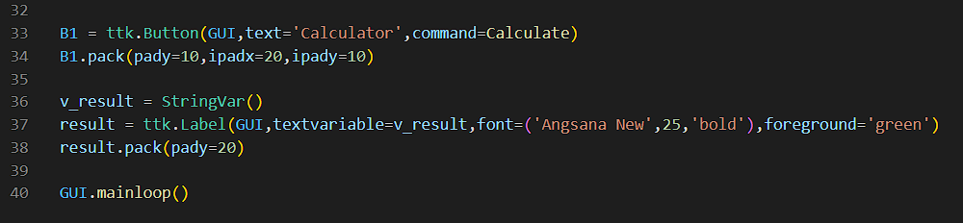
ผูกปุ่มกับฟังก์ชั่น calculate
รูปแบบของตัวอักษร , สี
ฟังก์ชั่นแสดงผลลัพธ์

Slide 44
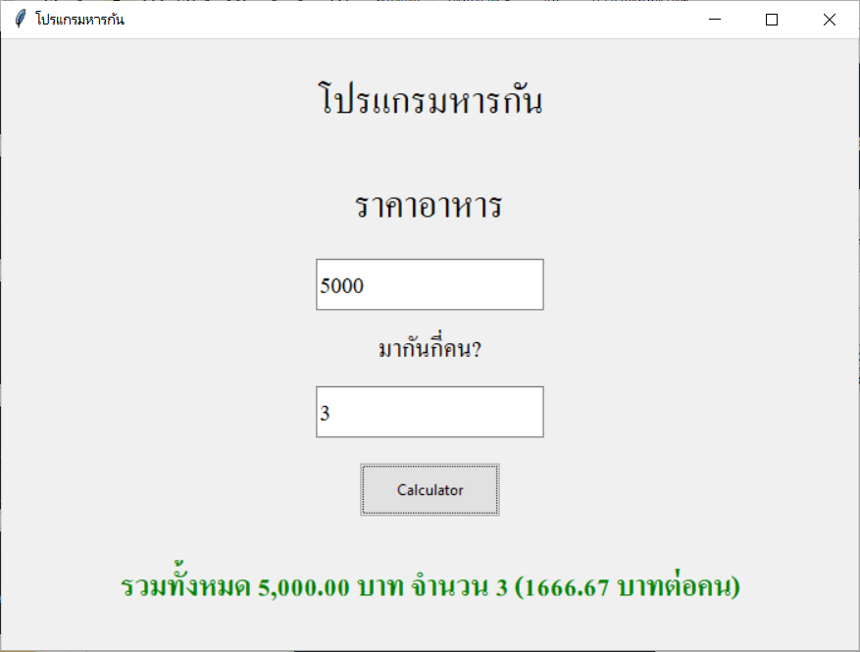
Result

Slide 45
EP.3
การติดตั้ง Editor เพื่อให้แก้ไขโค้ดได้สะดวก และเขียนโปรแกรมบันทึกค่าใช้จ่ายลง CSV

Slide 46
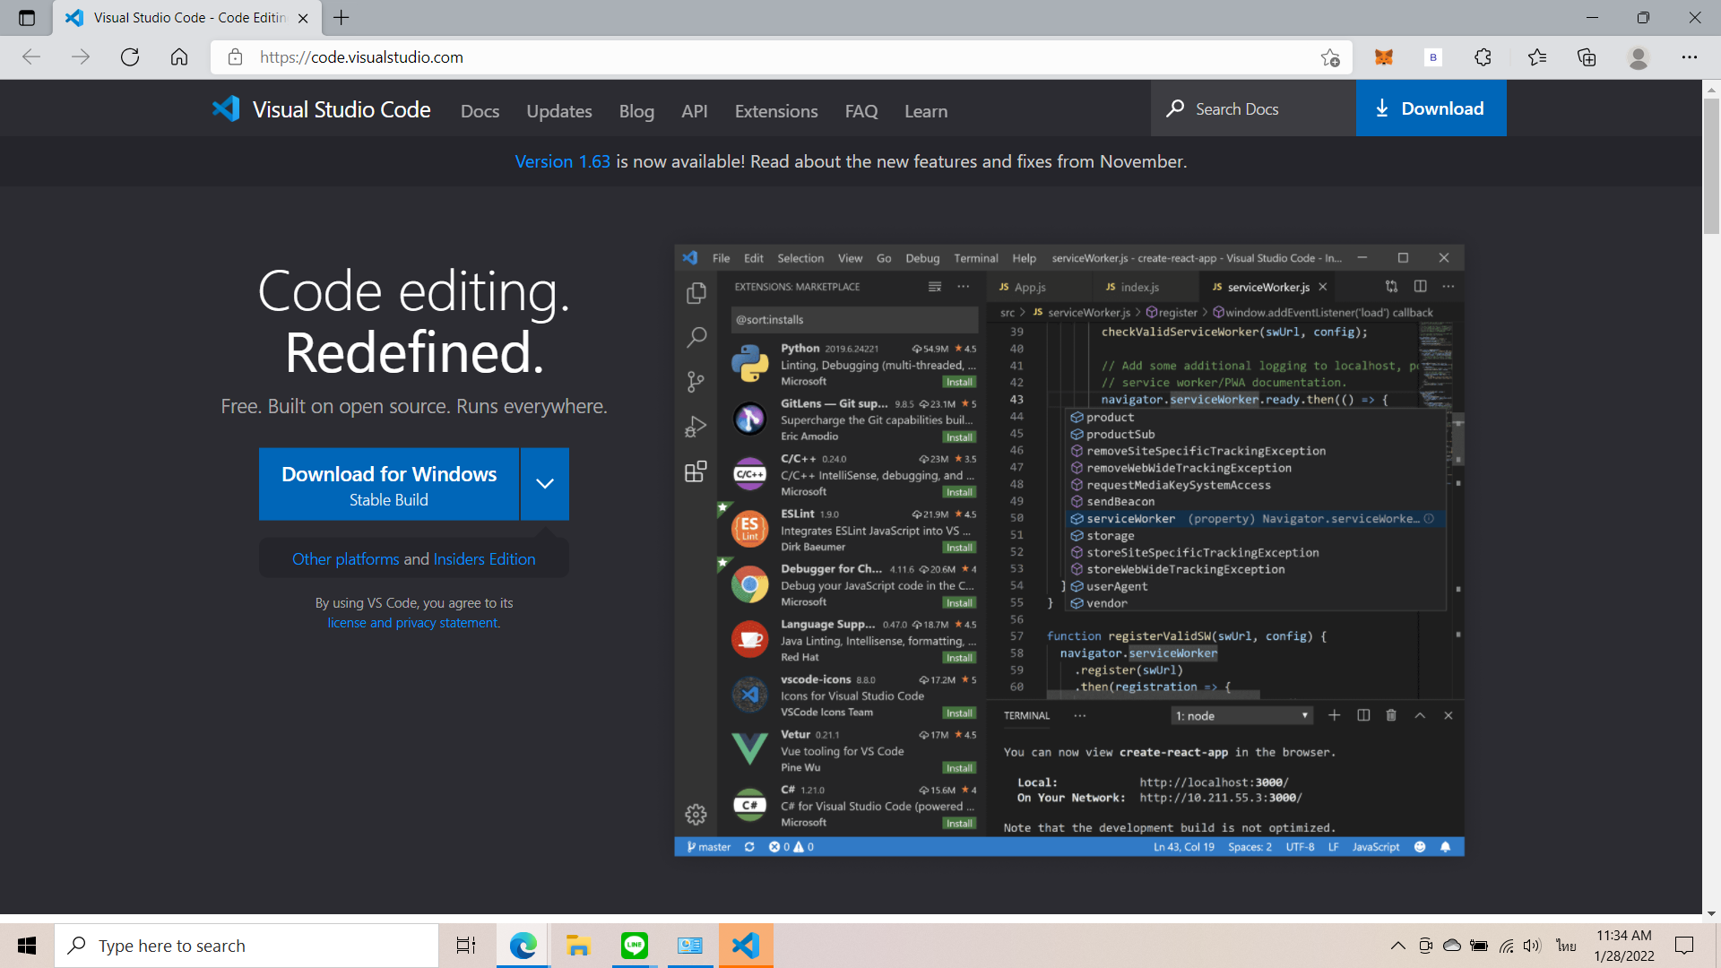
ติดตั้ง Editor
1.Visual Studio Code
ดาวน์โหลดได้ที่ลิ้ง https://code.visualstudio.com/ คลิก Download for Windows ได้เลยหรือถ้าใช้ OS อื่นให้คลิกที่ลูกศรหลังปุ่ม
ถ้าใช้ OS อื่นให้คลิกที่ลูกศรเพื่อเลือก OS ที่ตัวเองใช้
คลิกดาวน์โหลดได้เลยสำหรับ Windows

Slide 47
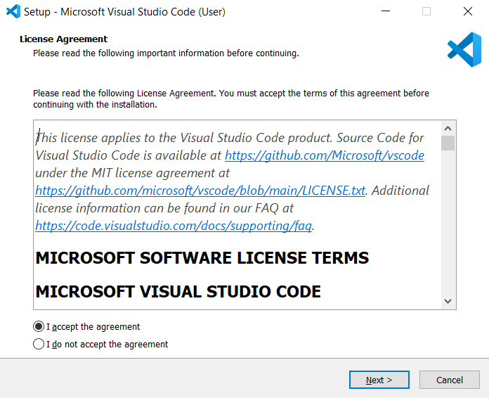
ติดตั้งไฟล์ที่ดาวน์โหลดมา
เลือกเป็น I accept the agreement และกด Next
คลิกเลือกอันนี้

Slide 48

เลือก Location สำหรับติดตั้งและกด Next

Slide 49

กด Next

Slide 50

ติ๊กให้เป็นเครื่องหมายถูกตามภาพ

Slide 51

กด Install

Slide 52

ติดตั้งเรียบร้อย

Slide 53

ติดตั้ง Extensions
คลิกเลือก Extensions

Slide 54

พิมพ์ว่า Python คลิกเข้าที่ไปอันแรก
พิมพ์ว่า Python ที่ช่อง search
คลิกเลือกอันนี้

Slide 55

คลิก Install

Slide 56


ไปที่ file > open folder เลือก folder python ที่แล้ว
คลิกเลือกอันนี้

Slide 57

new file ตั้งชื่อ expense.py

Slide 58

รายการค่าใช้จ่าย
ช่องกรอกรายการค่าใช้จ่าย
จำนวนเงิน
ช่องกรอกจำนวนเงินค่าใช้จ่าย
ปุ่มบันทึก

Slide 59

Result

Slide 60

วิธีใส่รูปภาพใน GUI
โหลดไฟล์ภาพที่เป็น PNG แล้วเซฟลงในโฟลเดอร์ Python GUI

Slide 61

Code
ใส่ Path เต็มของภาพในเครื่องของตัวเอง

Slide 62

Result

Slide 63

บันทึกข้อมูลลง csv
สร้างไฟล์ writecsv.py
ไฟล์ csv ที่เราต้องการบันทึก
a = append รูปแบบที่เราต้องการบันทึก
ข้อมูลที่บันทึก
fw = filewriter
ทำให้บรรทัดไม่มี space

Slide 64

Result
เมื่อรัน จะมีไฟล์ data.csv ขึ้นมา

Slide 65

ใส่โค้ดใน expense.py
import csv
import datetime

Slide 66

ทำปุ่มบันทึกข้อมูล
ชื่อฟังก์ชั่น
ดึงค่ามาจากตัวแปร
แปลงเป็นตัวเลขที่เป็นทศนิยม
ฟังก์ชั่นวันที่
ฟังก์ชั่น csv
ดึงฟังก์ชั่นมาใช้

Slide 67

Result

Slide 68

ฟังก์ชั่นเสริม
เมื่อบันทึกแล้วให้เคอร์เซอร์กลับมาอยู่ที่ช่อง E1
บันทึกได้โดยกดปุ่ม Enter
ใส่ข้อมูลโดยไม่ต้องพิม

Slide 69
EP.4
การอ่านข้อมูลจาก CSV เข้ามาโชว์ในตาราง และแยกแท็บสำหรับบันทึกและแท็บสำหรับดูข้อมูล

Slide 70

การอ่านข้อมูล csv
สร้างไฟล์ชื่อ readcsv.py

Slide 71

การสร้างแท็บสำหรับการแยกหน้า
ไปที่ไฟล์ experse.py เพิ่มโค้ด
ใส่ icon ในแท็บ โหลดจาก iconarchive.com ตั้งชื่อตามแท็บที่จะใส่เืพื่อให้ง่ายต่อการ referent

Slide 72

ย้าย gui มาไว้ใน tab
เปลี่ยน gui เป็น T1 ถ้าอยากให้อยู่ tab2 ใส่ T2

Slide 73


result

Slide 74

การสร้างตารางสำหรับดูข้อมูล
ตั้งค่าขนาดในส่วนต่างๆของตาราง
ทดลอง insert ข้อมูล
Notes:
S

Slide 75

Result

Slide 76

ดึงข้อมูลในฟังก์ชั่น readcsv เข้ามาใน table
แก้โค้ดตามภาพ

Slide 77

กลับมาที่ expense.py คัดลอกฟังก์ชั่น readcsv มาใส่ในโค้ด

Slide 78

แก้โค้ดในส่วนของ table
insert ข้อมูลลงตาราง

Slide 79

result

